Slide 1
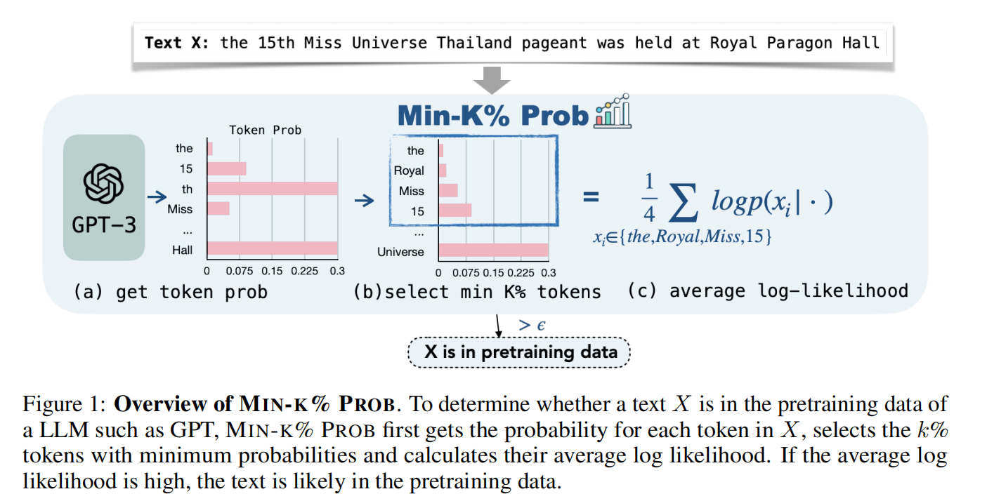
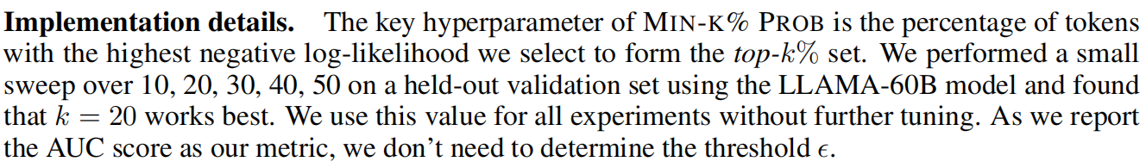
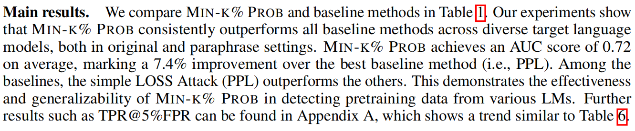
DETECTING PRETRAINING DATA FROM LARGE LANGUAGE MODELS
原理：用低概率的token来判断。如果低k%概率的token的
概率的对数，它们的均值 > ε，则认为X 在 data 里
经实验，k=20效果最好
用AUC的实验结果不用ε
AUC平均分数0.72

Slide 2
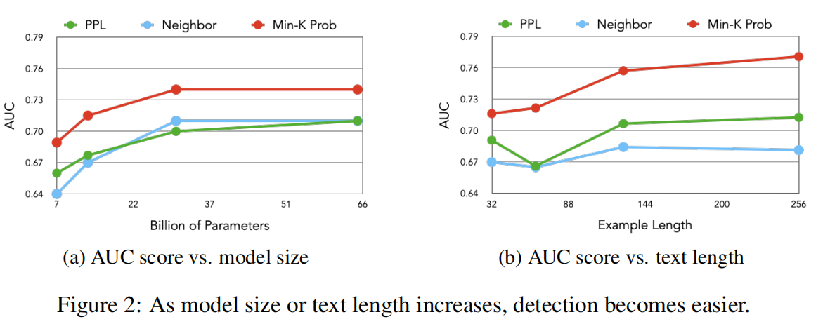
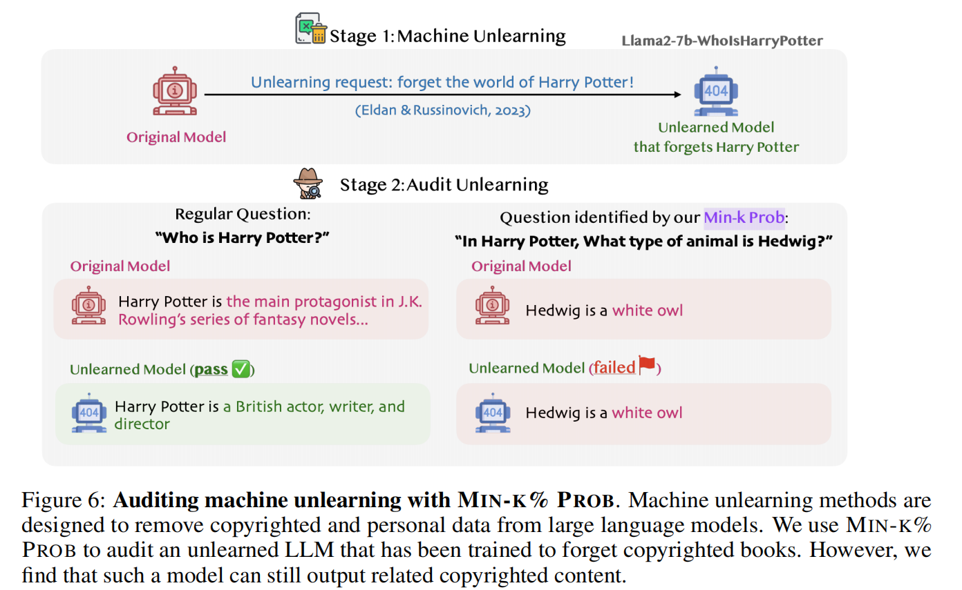
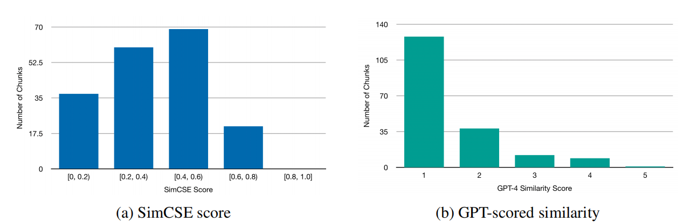
模型参数越多，训练文本越长，效果越好
进行机器遗忘实验
发现不能完全遗忘，部分由遗忘后的模型补全的内容
与原内容非常相似

